Slide 1

Úvod do evaluací
Vladimír Kváča, Daniel Svoboda
Česká evaluační společnost, z.s.
Máchova 469/23, 120 00 Praha 2, e-mail: ces@czecheval.cz, https://czecheval.cz/

Slide 2
Úvod do evaluací
Většina lidí věří tomu, co dělá.
Evaluace je cesta, jak o tom začít užitečně pochybovat.

Slide 3
Blok první
Úvod a teorie změny
9.30 – 11.00
3

Slide 4
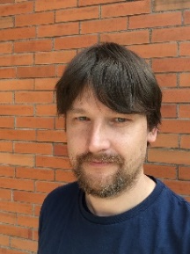
Představení lektorů
Ing. Vladimír Kváča, Ph.D.
Konzultant a evaluátor na volné noze, aktuálně se zabývá projekty z oblastí trestní justice, ohrožených dětí a vzdělávání
Dlouhodobě se zabývá evaluacemi intervencí financovaných z evropských fondů, přestože má kořeny v oblasti rozvojové spolupráce
Má dlouholetou praxi z oblasti Evropských strukturálních a investičních fondů; zde mimo jiné působil na pozicích ředitele odboru Dohody o partnerství, evaluací a strategií či ředitele Řídicího orgánu Operačního programu Technická pomoc na Ministerstvu pro místní rozvoj, případně vrchního ředitele Sekce fondů EU či vedoucího evaluačního týmu ESF na Ministerstvu práce a sociálních věcí
Snaží se budovat evaluační kapacity na straně veřejné správy, příležitostně lektoruje v ČR i zahraničí (EIPA, Summer School on Counterfactual Impact Evaluation, European Academy v Berlíně)
Působil jako expert v rámci evropské sítě ESF Public Administration and Governance network
Bývalý prezident České evaluační společnosti
Je členem redakční rady časopisu Evaluační teorie a praxe
Pedagogicky tu a tam působí na Fakultě sociálních věd Univerzity Karlovy

Slide 5
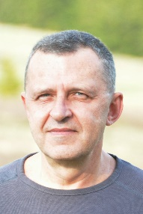
Představení lektorů
Mgr. Daniel Svoboda
prezident České evaluační společnosti, do října 2023 koordinátor IDEAS (International Development Evaluation Association)
předseda zapsaného spolku Development Worldwide a výkonný ředitel společnosti AGSS, s.r.o.
praxe z oblasti rozvojové spolupráce i Evropských strukturálních fondů, specializace na řízení projektového cyklu, s důrazem na evaluace
lektor projektového managementu a evaluací na Fakultě tropického zemědělství České zemědělské univerzity v Praze
expert v oblasti ochrany životního prostředí; od roku 2009 externí monitor evropského environmentálního programu LIFE
do roku 2019 člen referenční skupiny evaluací Ministerstva zahraničních věcí, od roku 2019 mentor evaluací na Ministerstvu zdravotnictví
v letech 2007–2017 koordinátor evaluační školy EPDET – European Program for Development Evaluation Training, v letech 2018 a 2019 lektor IPDET 2.0 – International Program for Development Evaluation Training v Bernu

Slide 6
Představení účastníků
Jsem … z …
O evaluace se zajímám, protože… Účelem našich evaluací je…
Vím, že o evaluacích nevím především…

Slide 7
Program kurzu – tematický
Blok 1
Seznámení
Zpětná vazba
Blok 2
Evaluační přístupy a otázky
Evaluační designy
Blok 3
Zdroje dat, vzorek
Blok 4
Intervenční logika
Metody sběru a analýzy
Zadání / plán evaluace
Praktické zkušenosti

Slide 8
11 kroků k evaluačnímu plánu
  Krok 1 – Teorie změny (logický model)
  Krok 2 – Základní evaluační přístup
  Krok 3 – Klíčové evaluační otázky
  Krok 4 – Design a typ evaluace
  Krok 5 – Zdroje informací
  Krok 6 – Metody sběru informací
  Krok 7 – Rozsah informací (census nebo vzorek)
  Krok 8 – Analýza dat
  Krok 9 – Dokončení evaluační matice
  Krok 10 – Časový rámec a rozpočet
  Krok 11 – Prezentace (odsouhlasení) plánu evaluace

Slide 9
Evaluační matice
Evaluační matice Hlavní účel evaluace: Proč evaluaci potřebujeme? Základní přístup: Ex-ante / Mid-term / Final / Ex-post / Ongoing / Merit assessment / Enlightenment / Development …
Otázky | Podotázky | Typ otázek (D, N, K) | Indikátory (Co bude úspěch?) | Cílové hodnoty (N otázky) | Vstupní data? (Ano/Ne) | Design | Zdroje dat | Vzorek (nebo census) | Metody sběru dat | Analýza dat | Komentáře

Slide 10
Struktura projektu / Monitoring a evaluace
Goal (impact)
Evaluation of impacts
Outcome harvesting
Evaluation of processes
Peer review
Monitoring
Financial management (& audit)
Outcomes
SUCCESS
Effects
Outputs
PROJECT
Activities
Inputs

Slide 11
Logický model – Otázky pro účastníky
Kdo z vás využívá matici logického rámce?
  V čem vám pomáhá?
Kdo z vás využívá teorii změny?
  V čem vám pomáhá?
  V čem vidíte hlavní rozdíly oproti logickému rámci?
Co je podle vás důvodem, že prakticky všechny evaluace musí revidovat logický model hodnocené intervence?

Slide 12
Otázky pro účastníky
Můžete navrhnout intervenci (projekt, program, politiku, službu…), která se má evaluovat?
Víte, jak má hodnocená intervence fungovat?
Co nevíte a potřebujete vědět o této intervenci?
Proč to potřebujete vědět?
Kdy to potřebujete vědět?
12

Slide 13
Logický model – Konkrétní příklad
Preparedness for natural disasters and community resilience
Option B: Komentovaný logický model
Activities → Results (outputs):
Capacity building & cooperation → experience and knowledge shared via PANEL
Awareness → Awareness plans, guidelines and assistance (→ municipalities carry out the awareness actions → citizens are informed)
Implementation of preventive/preparedness measures → at least 1 measure in 4 municipalities
↓
Project objectives (Effects – Short-term and Long-term Outcomes):
Communities continue in awareness and knowledge exchange
↓
Citizens and representatives of municipalities have better understanding
↓
Extension or replication in other municipalities? Municipal programs? National risk management plans?
↓
Overall objective (Impact): Losses volume decrease in the Czech Republic? Or in the project locations?

Slide 14
Logical Framework Approach
(Přístup logického rámce)
Původním účelem tzv. přístupu logického rámce (Logical Framework Approach) je podpora participativního a inkluzivního plánování. Všechny zúčastněné strany by měly společně s cílovými skupinami:
  vyhodnotit klíčové problémy a jejich příčiny, které je třeba řešit (analýza problémů)
  identifikovat subjekty se zájmem o výsledky nebo vlivem na projekt (analýza zainteresovaných stran)
  shodnout se na cílech intervence (analýza cílů)
  a zvolit nejvhodnější strategii pro dosažení daných cílů (analýza strategií)

Slide 15
Logical Framework Approach
vs. Logical Framework Matrix
Participativní plánování je v praxi nahrazeno požadavkem na „vyplnění“ matice logického rámce (Logical Framework Matrix), která je následně využívána hlavně jako nástroj kontroly:
  místo odpovědnosti vůči cílovým skupinám je sledována odpovědnost vůči donorovi
  monitorovány jsou předem schválené indikátory a je potlačen důraz na flexibilitu při řízení intervence, na příklady dobré praxe, na experimenty či alternativní postupy dosažení shodných nebo vyšších cílů
  je potlačen důraz na zapojení cílových skupin, na externí faktory a celkový kontext nebo na neplánované dopady
15

Slide 16
Struktura matice logického rámce
Dopady (impact) (dlouhodobé přínosy)
Střednědobý cíl (outcome) (změna chování)
Bezprostřední cíl (effect) (změna přístupů)
Výstupy (outputs) (přímé měřitelné výsledky)
Aktivity (activities) (realizované činnosti)
Vstupy (inputs) (finanční, lidské, materiální…)
Vertikální logika odpovídá struktuře řetězce hlavních výsledků
Horizontální logika zahrnuje indikátory, zdroje a prostředky ověření a předpoklady na jednotlivých úrovních výsledků
Závěrečná část popisuje aktivity a související prostředky a rozpočet
Úspěch
Projekt

Slide 17
Teorie změny
Teorie změny je metodikou pro plánování, participaci a evaluace s cílem podpořit sociální změny. Identifikuje dlouhodobé cíle a zpětně mapuje potřebné podmínky pro jejich dosažení.
Teorie změny vysvětluje proces změny prostřednictvím kauzálních vazeb od bezprostředních po dlouhodobé výsledky. Změna je mapována jako cesta k dosažení cílů s vysvětlením vzájemných souvislostí a chronologické návaznosti.
Přístup teorie změny spočívá v rozlišení očekávaných a reálných výsledků a v požadavku, aby zainteresované strany definovaly očekávané výsledky před volbou strategie jejich dosažení.

Slide 18
Existuje více metodologií/škol teorie změny, mají mnoho společného, občas se liší v terminologii a důrazu na určité aspekty.
Teorie změny
Teorie změny musí vysvětlit, jak aktivity projektu povedou (nebo vedly) v konkrétním kontextu k vytvoření výstupů a naplnění cílů a očekávaných dopadů (záměru)
Hlavní koncept spočívá v identifikaci souvislostí – příčin a následků (pokud A, tak B) a chronologie (nejdříve X, potom Y)
Je potřebné identifikovat klíčové předpoklady a další externí faktory (kontexty), které mohou ovlivnit výsledek
Bez teorie změny (pochopení mechanismů a kauzalit) nelze vysvětlit, PROČ byly nebo nebyly cíle dosaženy; projekt tak zůstává „černou krabicí“ (izolovanou intervencí bez prokázaného vlivu)

Slide 19
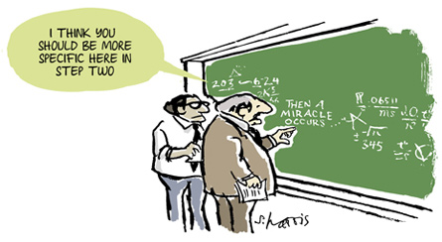
Teorie změny

Slide 20
Nepoužívejte neužitečné pojmy
Vstupy
Aktivity
Výstupy
Výsledky
Dopady
Efekty na různých úrovních?
Není důvod, proč používat právě tři úrovně efektů.
Definiční války o tom, co je výstup a co je výsledek jsou zbytečné.
Pojmy jako výsledky a dopady často nejsou intuitivně srozumitelné.
Pokud chcete použít obecnější kategorie, raději ty, které dávají dobrý smysl v dané intervenci, např.:
Vstupy
Aktivity
Znalost
Postoj
Přístup
Chování
Benefit

Slide 21
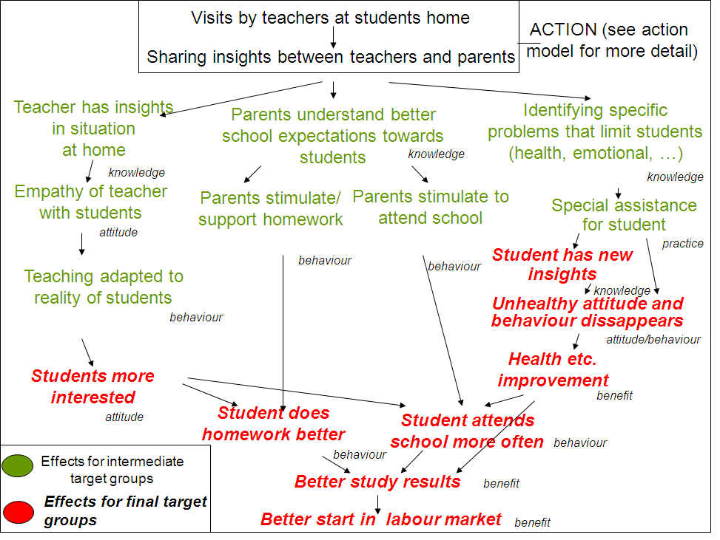
Pozor, chybí tady předpoklady!
21
Adapted from C. Weiss

Slide 22
Věčný mír
Nebezpečí
„Komínového myšlení“
Dosažení SDGs
Omezení chudoby
Lepší příjem
Je vše, co je nutné k dosažení stavu na vyšší úrovni, obsaženo v nižší úrovni (nebo
v předpokladech)?
Vyšší zaměstnanost
Lepší zaměstnatelnost
Lepší dovednosti
Školení
22

Slide 23
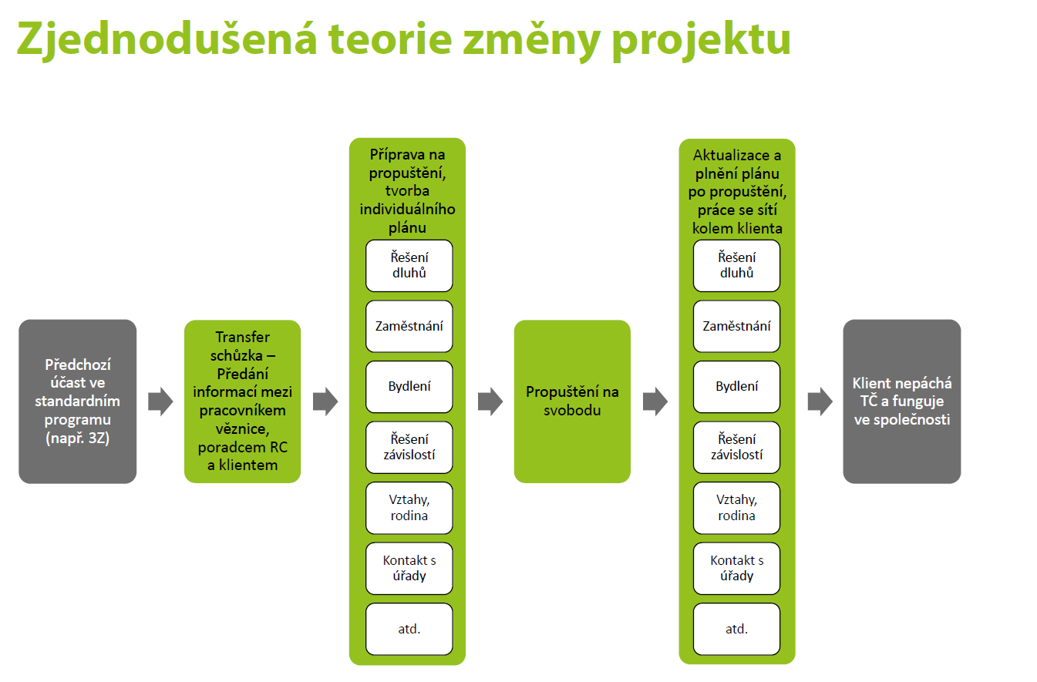
RUBIKON Centrum (projekt Společně na svobodu)
https://www.rubikoncentrum.cz/wp-content/uploads/2021/01/Shrnuti-evaluace_online.pdf

Slide 24
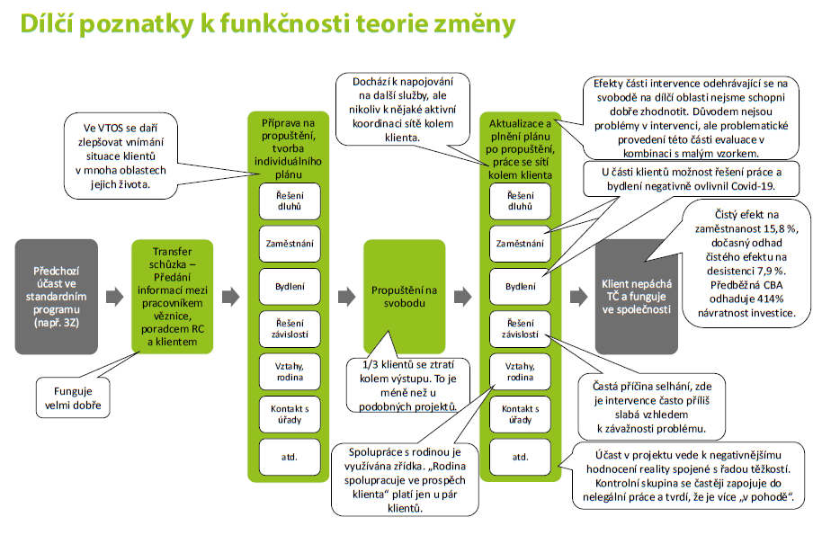
RUBIKON Centrum (projekt Společně na svobodu)
https://www.rubikoncentrum.cz/wp-content/uploads/2021/01/Shrnuti-evaluace_online.pdf

Slide 25
Výhody teorie změny vůči logickým rámcům
Logika je více zjevná:
  Jsou možné různé paralelní řetězce příčin a následků (akcí a reakci)
  Předpoklady mohou být zakomponovány do stejného obrázku jako samotná akce
Méně problémů s terminologií, více spoléhá na vizuální vnímání
Může být dobře opřená o výzkum
Může zobrazovat alternativní teorie, pak je větší šance na učení se a zlepšování v průběhu projektu
Ale… je těžší ji korektně udělat než logframe
B. Wauters
25

Slide 26
Tvorba teorie změny
Téměř nikdy evaluátor nepřijde k intervenci, která by měla korektně zpracovanou robustní teorii změny
Potřeba rekonstrukce intervenční logiky = tvorba teorie změny

Slide 27
Tvorba teorie změny
Zdroje:
Kauzální vztahy předpokládané projektovou dokumentací;
Vysvětlení (nejlépe participativní tvorba) osob, které intervenci realizují (a ideálně také účastníků);
Ověření, zda jsou předpokládané kauzální vazby v souladu s vědeckým poznáním.
= Desk research + participativní workshop + literature review

Slide 28
Tvorba teorie změny
Korektní způsob je postupovat od konce kauzálního řetězce (odzadu):
  „Co se musí stát, aby nastalo toto, oč usilujeme?“ (Co musíme udělat my, co předpokládáme, že udělá někdo jiný?)
  „Co se musí stát, abychom mohli udělat XY“?...

Slide 29
Problémy jak logframu, tak teorie změny
Předpokládají statickou, lineární logiku:
  Když uděláme A, stane se B a pak C, atd. = mechanistické vidění světa; předpokládá, že aktivity projektu dají do pohybu v zásadě automaticky chod událostí bez zpětných vazeb nebo zpožďujících efektů
Špatné zacházení – tvorba v kanceláři poté, co byl projekt navrhnut. Mnoho „komínových“ teorií.
Problém s absorpcí neočekávaných jevů (a těch je hodně), jakmile je projekt v běhu.
B. Wauters
29

Slide 30
Úkol pro účastníky
Rozdělte se do dvou skupin a dohodněte se na evaluované intervenci.
Pokuste se hodnocenou intervenci popsat ve třech větách. Vysvětlete, čeho, pro koho a jak má dosáhnout. Nepoužívejte žargon, používejte laikům srozumitelné pojmy.
Zkuste popsat zvolenou strategii – řetězec očekávaných výsledků (result chain).
30

Slide 31
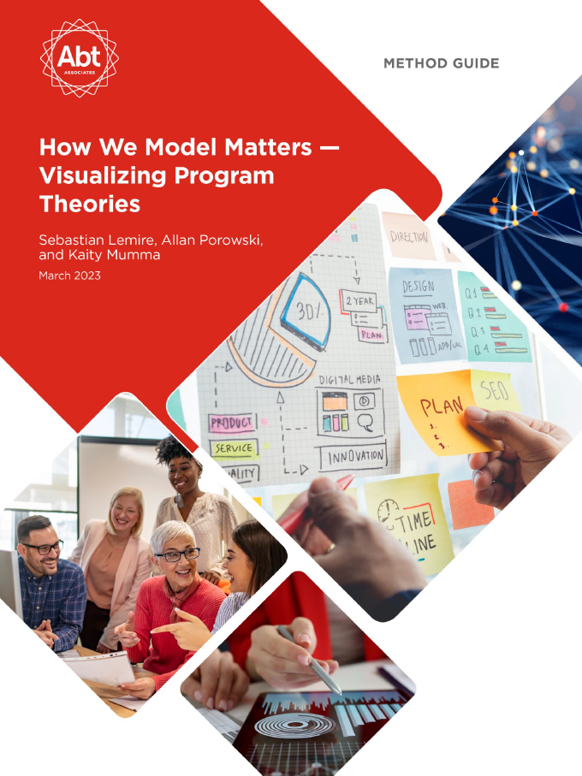
How We Model Matters – Visualizing Program Theories
Něco navíc
Program theories are visuals that illustrate how a program is intended to bring about a desired outcome. For program developers, program theories can help staff gain a shared understanding of their role within the program and what they need to do to make an impact. For evaluators, program theories can help organize an evaluation design by providing a framework on what to measure and how different parts of a program are hypothesized to affect outcomes. This guide provides visual strategies and real-world examples to promote creativity in how program developers and evaluators articulate the components and intended outcomes of their programs.
Read the Guide
31

Slide 32
How We Model Matters – Visualizing Program Theories
Něco navíc
32

Slide 33
Příklady zdrojů informací
Něco navíc
Theory of Change Explainer – Al Onkka:
https://www.youtube.com/watch?v=BJDN0cpxJv4
Theory of Change Review (Comic Relief):
http://www.actknowledge.org/resources/documents/James_ToC.pdf
Theory of Change Online (TOCO) is the only web-based software that you can use to design and edit and store your Theory of Change:
http://toco.actknowledge.org/aboutus.php
Dobrá krátká videa o ToC:
https://www.youtube.com/watch?v=wUiKdwgJpD8
https://www.youtube.com/watch?v=6zRre_gB6A4&t=132s
Stručné metodologické zdroje:
TAPLIN, Dana H. a Heléne CLARK, 2012. Theory of Change Basics: A Primer on Theory of Change [online]. New York: ActKnowledge. Dostupné z: https://www.theoryofchange.org/wp-content/uploads/toco_library/pdf/ToCBasics.pdf
TAPLIN, Dana H. a Muamer RASIC, 2012. Facilitator’s Source Book: Source Book For Facilitators Leading Theory Of Change Development Sessions [online]. New York: ActKnowledge. https://www.theoryofchange.org/wp-content/uploads/toco_library/pdf/ToCFacilitatorSourcebook.pdf
33

Slide 34

Přestávka

